Slide 1

Wachstumsprozesse
Natürliches Wachstum
Größenbeschränktes Wachstum
Logistisches Wachstum
Differenzialgleichungen
klaus_messner@web.de www.elearning-freiburg.de

Slide 2
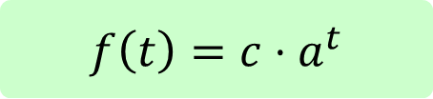
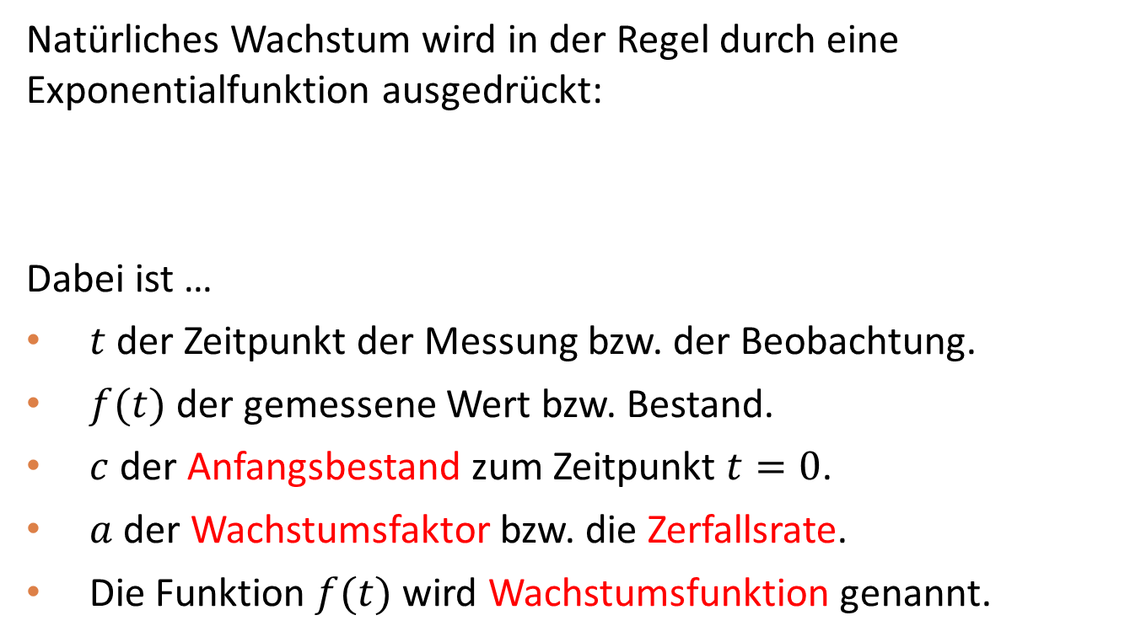
Natürliches/exponentielles Wachstum
Natürliches Wachstum wird in der Regel durch eine Exponentialfunktion ausgedrückt:
Dabei ist …
$t$ der Zeitpunkt der Messung bzw. der Beobachtung.
$f(t)$ der gemessene Wert bzw. Bestand.
$c$ der Anfangsbestand zum Zeitpunkt $t=0$.
$a$ der Wachstumsfaktor bzw. die Zerfallsrate.
Die Funktion $f(t)$ wird Wachstumsfunktion genannt.
$$f\left(t\right)=c⋅a^{t}$$

Slide 3

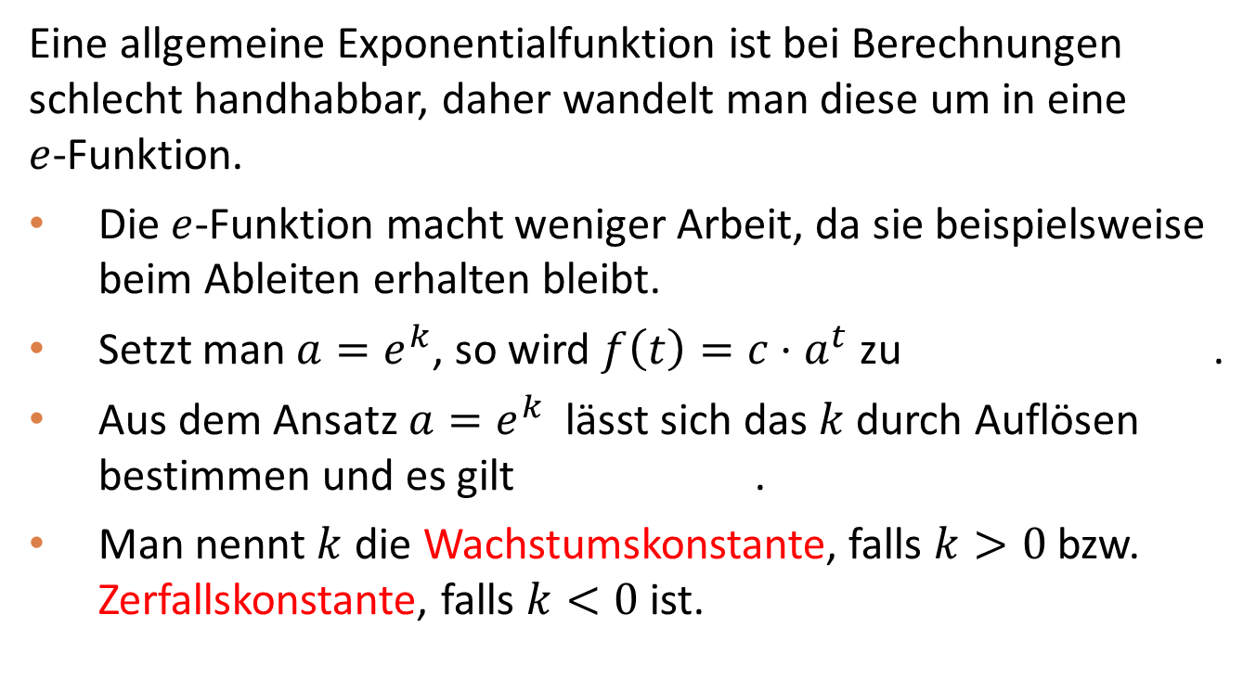

Die Wachstumskonstante
Eine allgemeine Exponentialfunktion ist bei Berechnungen schlecht handhabbar, daher wandelt man diese um in eine $e$-Funktion.
Die $e$-Funktion macht weniger Arbeit, da sie beispielsweise beim Ableiten erhalten bleibt.
Setzt man $a=e^{k}$, so wird $f\left(t\right)=c⋅a^{t}$ zu .
Aus dem Ansatz $a=e^{k}$ lässt sich das $k$ durch Auflösen bestimmen und es gilt .
Man nennt $k$ die Wachstumskonstante, falls $k>0$ bzw. Zerfallskonstante, falls $k<0$ ist.
$$f\left(t\right)=c⋅e^{kt}$$
$$k=ln⁡(a)$$

Slide 4

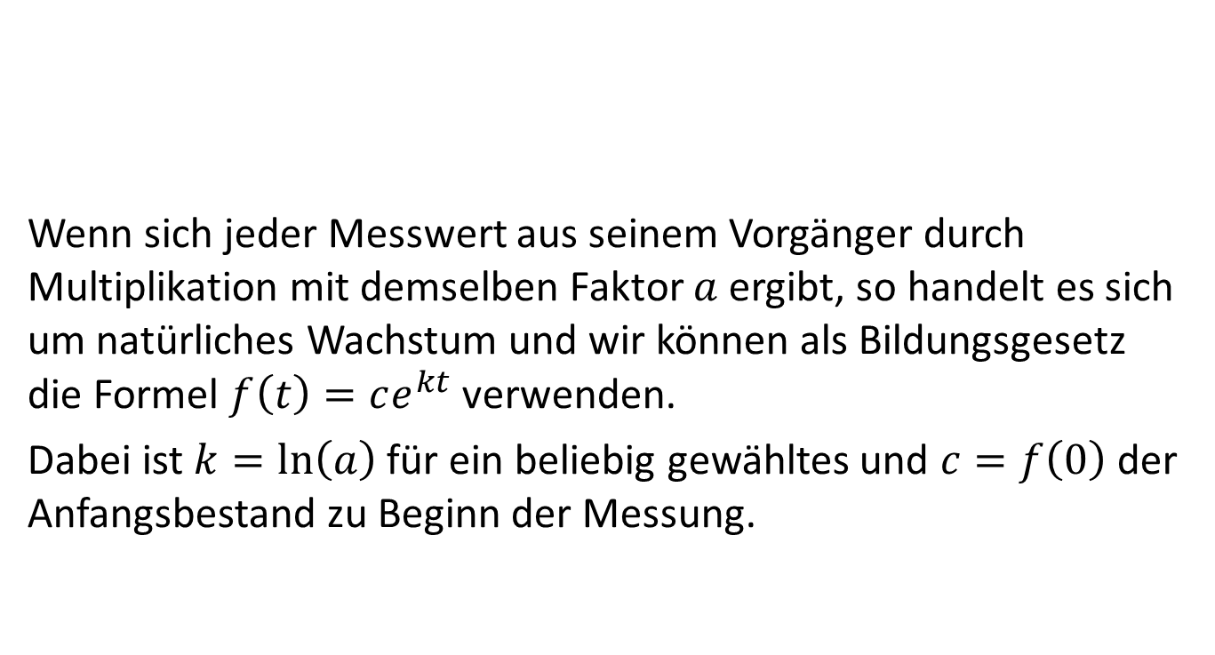



Natürliches Wachstum feststellen
Wenn sich jeder Messwert aus seinem Vorgänger durch Multiplikation mit demselben Faktor $a$ ergibt, so handelt es sich um natürliches Wachstum und wir können als Bildungsgesetz die Formel $f\left(t\right)=ce^{kt}$ verwenden.
Dabei ist $k=ln\left(a\right)$ für ein beliebig gewähltes und $c=f\left(0\right)$ der Anfangsbestand zu Beginn der Messung.
t | 0 | 1 | 2 | 3 | 4
Messwert | 1 | 2 | 4 | 8 | …
$$∙a$$
$$∙a$$
$$∙a$$
$$∙a$$

Slide 5
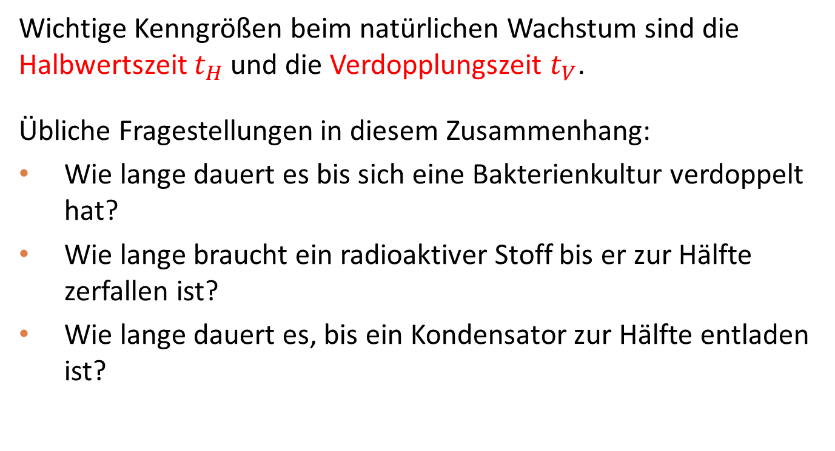
Kenngrößen
Wichtige Kenngrößen beim natürlichen Wachstum sind die Halbwertszeit $t_{H}$und die Verdopplungszeit $t_{V}$.
Übliche Fragestellungen in diesem Zusammenhang:
Wie lange dauert es bis sich eine Bakterienkultur verdoppelt hat?
Wie lange braucht ein radioaktiver Stoff bis er zur Hälfte zerfallen ist?
Wie lange dauert es, bis ein Kondensator zur Hälfte entladen ist?

Slide 6

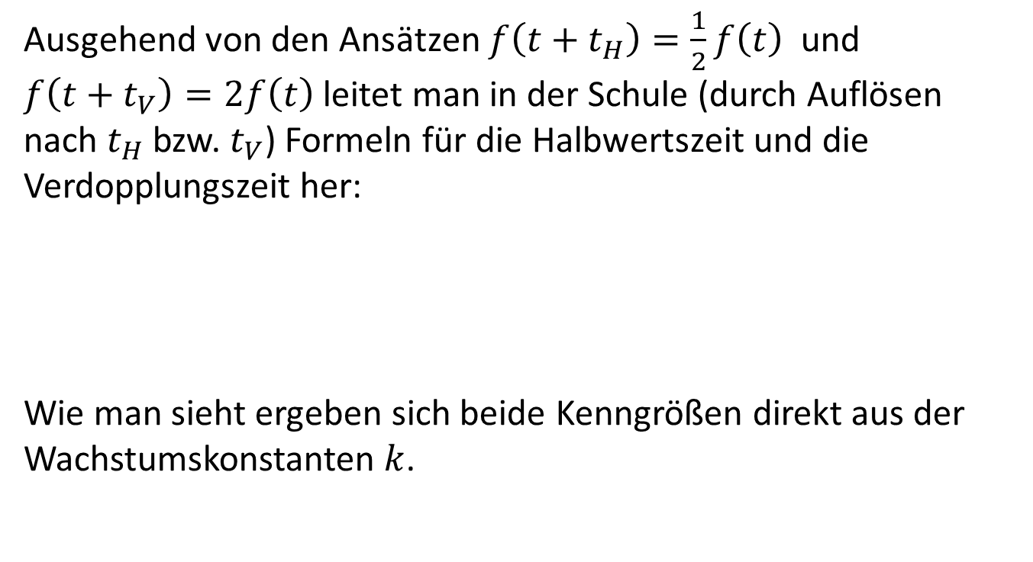

Kenngrößen
Ausgehend von den Ansätzen $f\left(t+t_{H}\right)=\frac{1}{2}f\left(t\right)$ und $f\left(t+t_{V}\right)=2f\left(t\right)$ leitet man in der Schule (durch Auflösen nach $t_{H}$ bzw. $t_{V}$) Formeln für die Halbwertszeit und die Verdopplungszeit her:
Wie man sieht ergeben sich beide Kenngrößen direkt aus der Wachstumskonstanten $k$.
$$t_{H}=−\frac{ln\left(2\right)}{k}$$
$$t_{V}=\frac{ln\left(2\right)}{k}$$

Slide 7
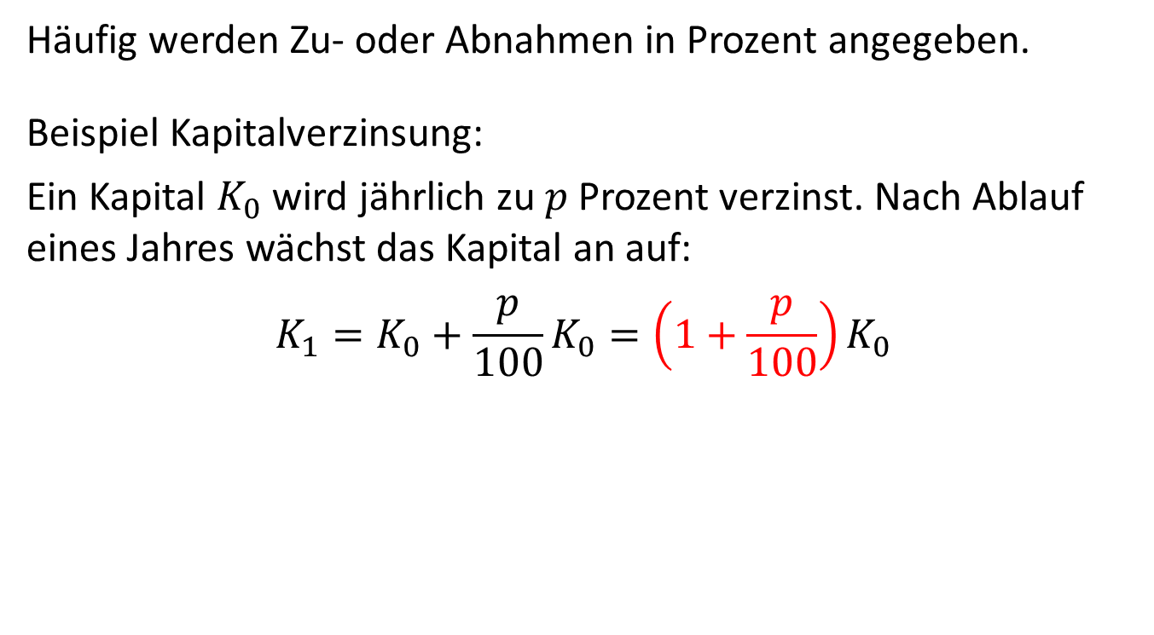
Umgang mit Prozentangaben
Häufig werden Zu- oder Abnahmen in Prozent angegeben.
Beispiel Kapitalverzinsung:
Ein Kapital $K_{0}$ wird jährlich zu $p$ Prozent verzinst. Nach Ablauf eines Jahres wächst das Kapital an auf: $$K_{1}=K_{0}+\frac{p}{100}K_{0}=\left(\left.1+\frac{p}{100}\right.\right)K_{0}$$

Slide 8
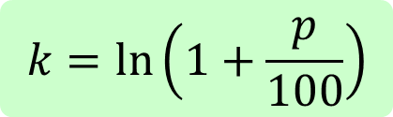
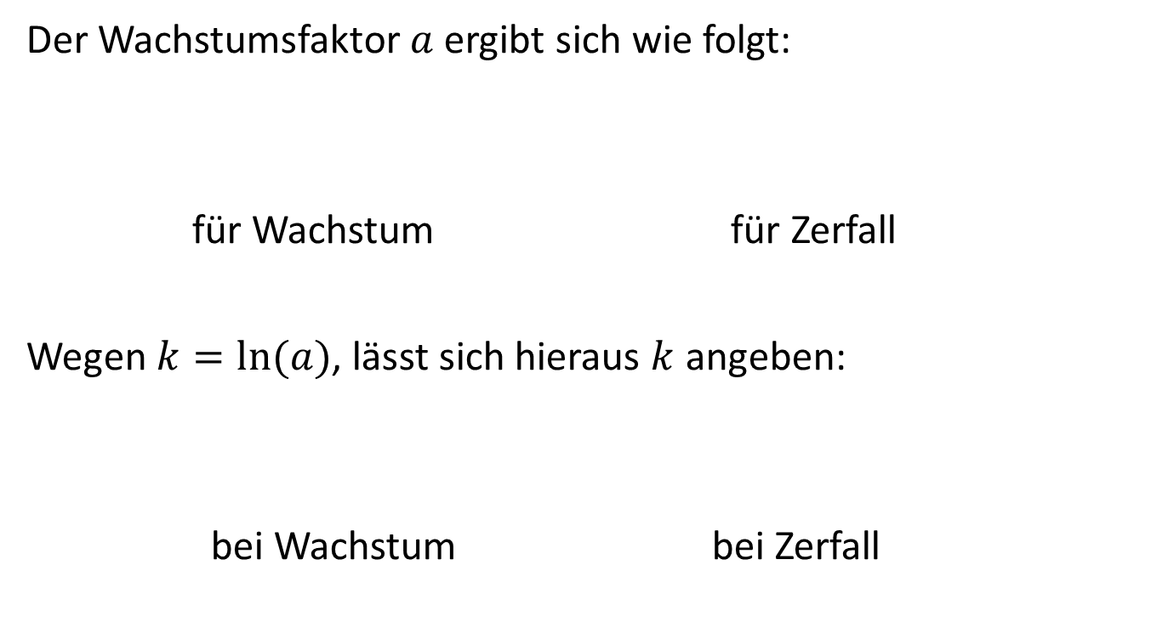


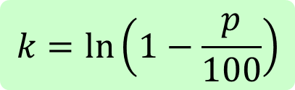
Rechenbeispiel
Der Wachstumsfaktor $a$ ergibt sich wie folgt:
für Wachstum für Zerfall
Wegen $k=ln(a)$, lässt sich hieraus $k$ angeben:
bei Wachstum bei Zerfall
$$a=1+\frac{p}{100}$$
$$a=1−\frac{p}{100}$$
$$k=ln\left(1+\frac{p}{100}\right)$$
$$k=ln\left(1−\frac{p}{100}\right)$$

Slide 9

Rechenbeispiel
Nach einem Jahr sind etwa $2,3\%$ des chemischen Element Cäsium zerfallen.
Bestimme die Wachstumskonstante $k$ und die Halbwertszeit $t_{H}$.
Nach welcher Zeit sind mindestens $90\%$ zerfallen?

Slide 10
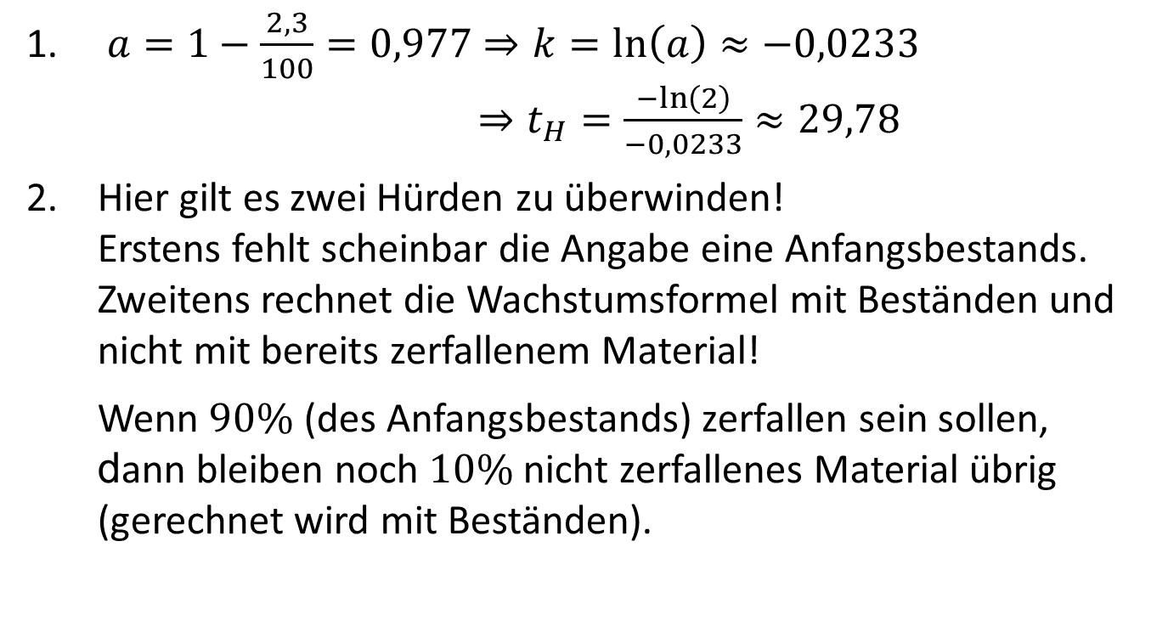
Lösung
$a=1−\frac{2,3}{100}=0,977⇒k=ln\left(a\right)≈−0,0233$ $⇒t_{H}=\frac{−ln\left(2\right)}{−0,0233}≈29,78$
Hier gilt es zwei Hürden zu überwinden! Erstens fehlt scheinbar die Angabe eine Anfangsbestands. Zweitens rechnet die Wachstumsformel mit Beständen und nicht mit bereits zerfallenem Material! Wenn $90\%$ (des Anfangsbestands) zerfallen sein sollen, dann bleiben noch $10\%$ nicht zerfallenes Material übrig (gerechnet wird mit Beständen).

Slide 11

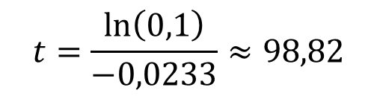
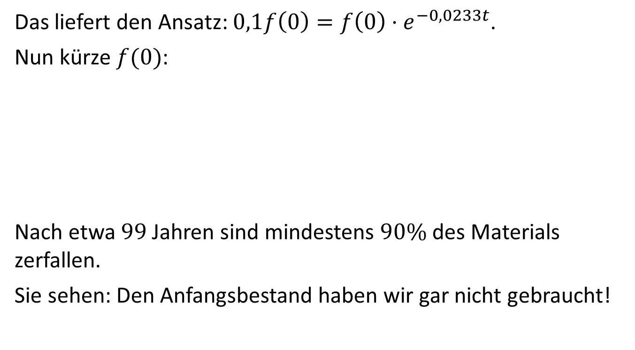



Lösung
Das liefert den Ansatz: $0,1f\left(0\right)=f\left(0\right)⋅e^{−0,0233t}$.
Nun kürze $f(0)$:
Nach etwa $99$ Jahren sind mindestens $90\%$ des Materials zerfallen.
Sie sehen: Den Anfangsbestand haben wir gar nicht gebraucht!
$$0,1=e^{−0,0233t}$$
$$∣ln$$
$$−0,0233t=ln\left(0,1\right)$$
$$∣:−0,0233$$
$$t=\frac{ln\left(0,1\right)}{−0,0233}≈98,82$$

Slide 12
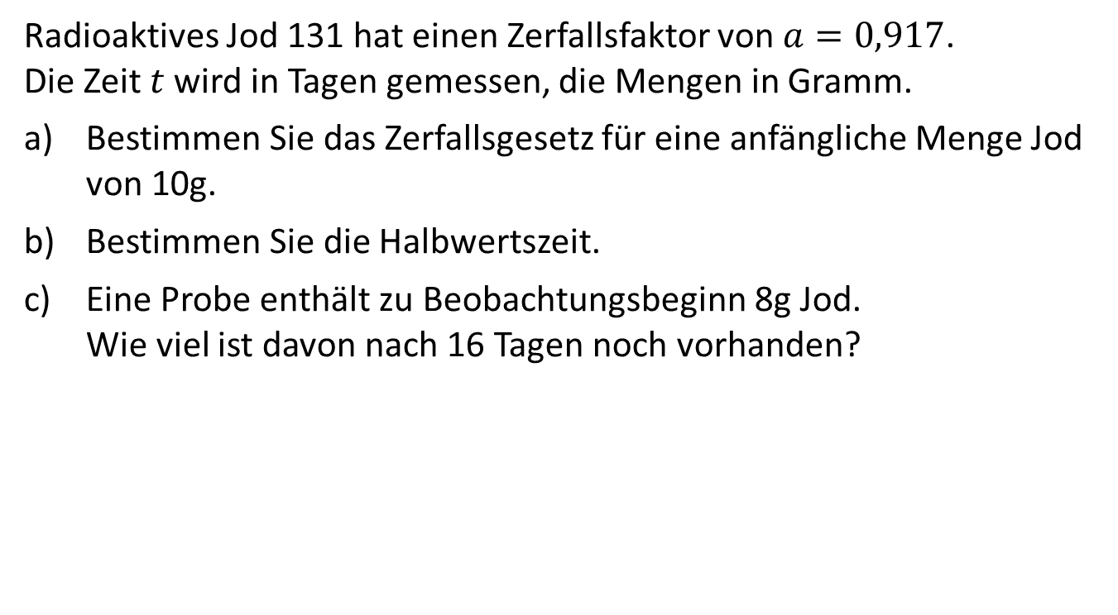
Aufgabe 1
Radioaktives Jod 131 hat einen Zerfallsfaktor von $a=0,917$. Die Zeit $t$ wird in Tagen gemessen, die Mengen in Gramm.
Bestimmen Sie das Zerfallsgesetz für eine anfängliche Menge Jod von 10g.
Bestimmen Sie die Halbwertszeit.
Eine Probe enthält zu Beobachtungsbeginn 8g Jod. Wie viel ist davon nach 16 Tagen noch vorhanden?

Slide 13

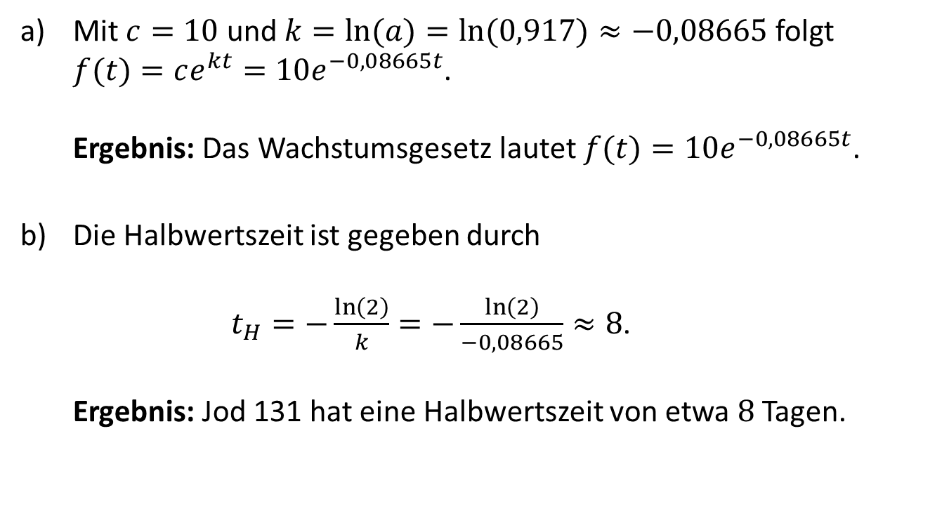
Lösung Aufgabe 1
$$a=0,917$$
Mit $c=10$ und $k=ln⁡(a)=ln⁡(0,917)≈−0,08665$ folgt $f(t)=ce^{kt}=10e^{−0,08665t}$. Ergebnis: Das Wachstumsgesetz lautet $f(t)=10e^{−0,08665t}$.
Die Halbwertszeit ist gegeben durch $t_{H}=−\frac{\ln\left(2\right)}{k}=−\frac{\ln\left(2\right)}{−0,08665}≈8$. Ergebnis: Jod 131 hat eine Halbwertszeit von etwa $8$ Tagen.

Slide 14
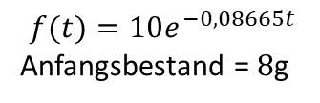
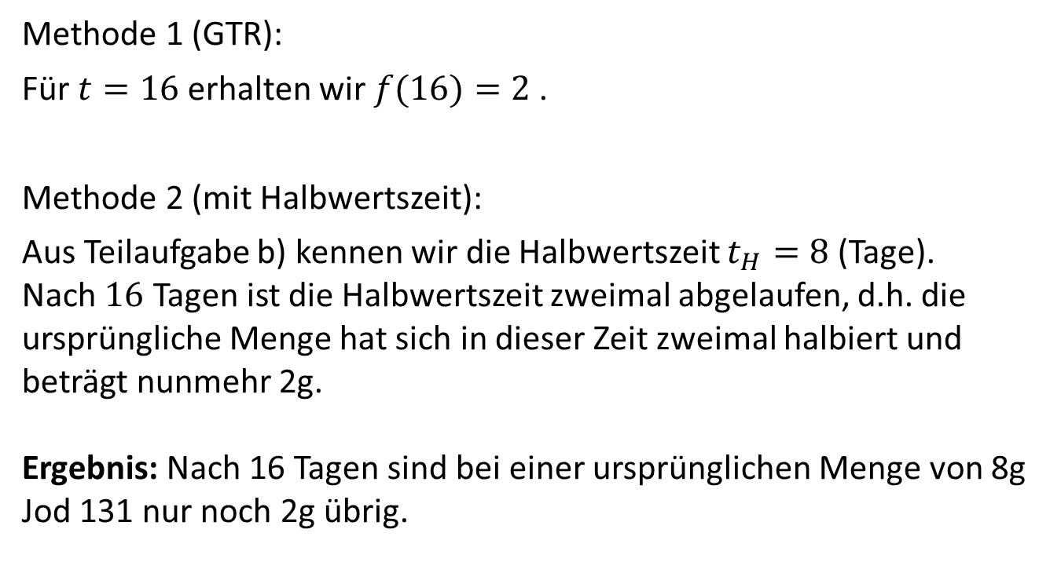
Lösung Aufgabe 1
$$f(t)=10e^{−0,08665t}$$
Anfangsbestand = $8$g
Methode 1 (GTR):
Für $t=16$ erhalten wir $f(16)=2$ .
Methode 2 (mit Halbwertszeit):
Aus Teilaufgabe b) kennen wir die Halbwertszeit $t_{H}=8$ (Tage). Nach $16$ Tagen ist die Halbwertszeit zweimal abgelaufen, d.h. die ursprüngliche Menge hat sich in dieser Zeit zweimal halbiert und beträgt nunmehr 2g. Ergebnis: Nach 16 Tagen sind bei einer ursprünglichen Menge von 8g Jod 131 nur noch 2g übrig.

Slide 15
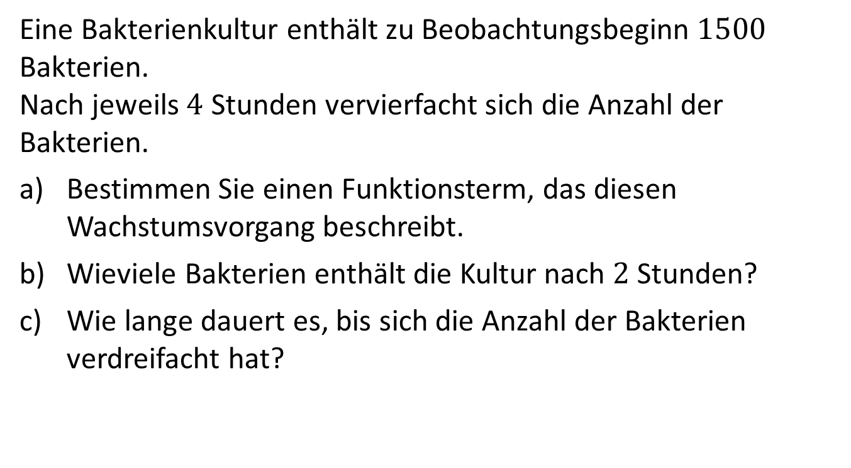
Aufgabe 2
Eine Bakterienkultur enthält zu Beobachtungsbeginn $1500$ Bakterien. Nach jeweils $4$ Stunden vervierfacht sich die Anzahl der Bakterien.
Bestimmen Sie einen Funktionsterm, das diesen Wachstumsvorgang beschreibt.
Wieviele Bakterien enthält die Kultur nach $2$ Stunden?
Wie lange dauert es, bis sich die Anzahl der Bakterien verdreifacht hat?

Slide 16
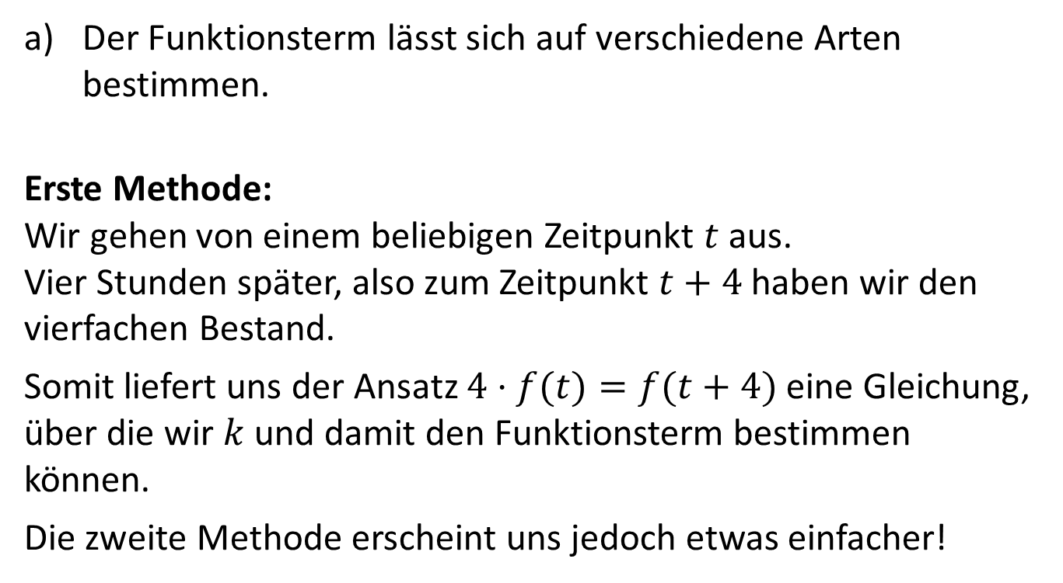
Lösung Aufgabe 2 a)
Der Funktionsterm lässt sich auf verschiedene Arten bestimmen.
Erste Methode: Wir gehen von einem beliebigen Zeitpunkt $t$ aus. Vier Stunden später, also zum Zeitpunkt $t+4$ haben wir den vierfachen Bestand.
Somit liefert uns der Ansatz $4⋅f(t)=f(t+4)$ eine Gleichung, über die wir $k$ und damit den Funktionsterm bestimmen können.
Die zweite Methode erscheint uns jedoch etwas einfacher!

Slide 17
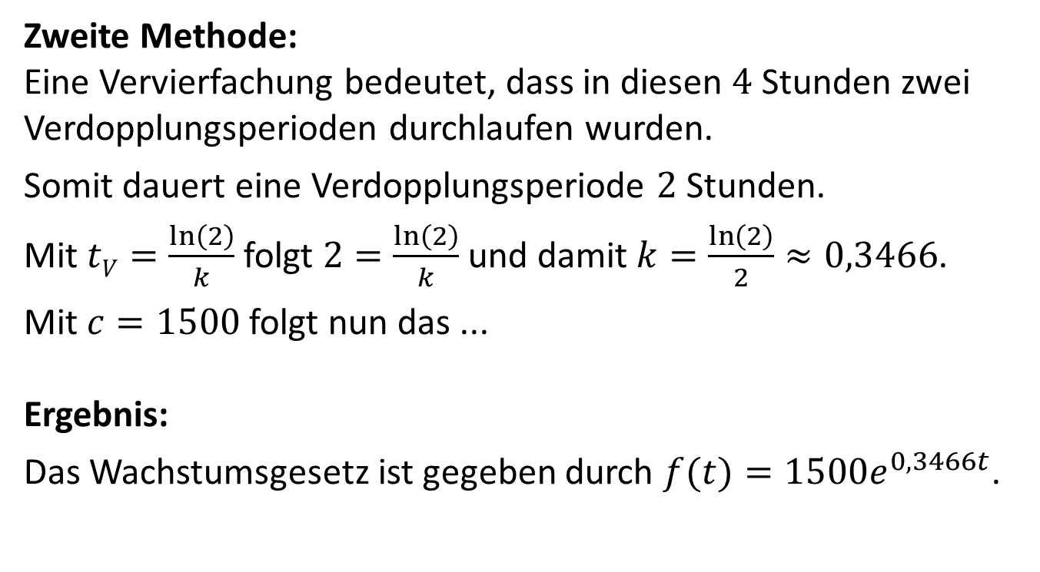
Lösung Aufgabe 2 a)
Zweite Methode: Eine Vervierfachung bedeutet, dass in diesen $4$ Stunden zwei Verdopplungsperioden durchlaufen wurden.
Somit dauert eine Verdopplungsperiode $2$ Stunden.
Mit $tV=\frac{\ln\left(2\right)}{k}$ folgt $2=\frac{\ln\left(2\right)}{k}$ und damit $k=\frac{\ln\left(2\right)}{2}≈0,3466$.
Mit $c=1500$ folgt nun das ... Ergebnis:
Das Wachstumsgesetz ist gegeben durch $f(t)=1500e^{0,3466t}$.

Slide 18

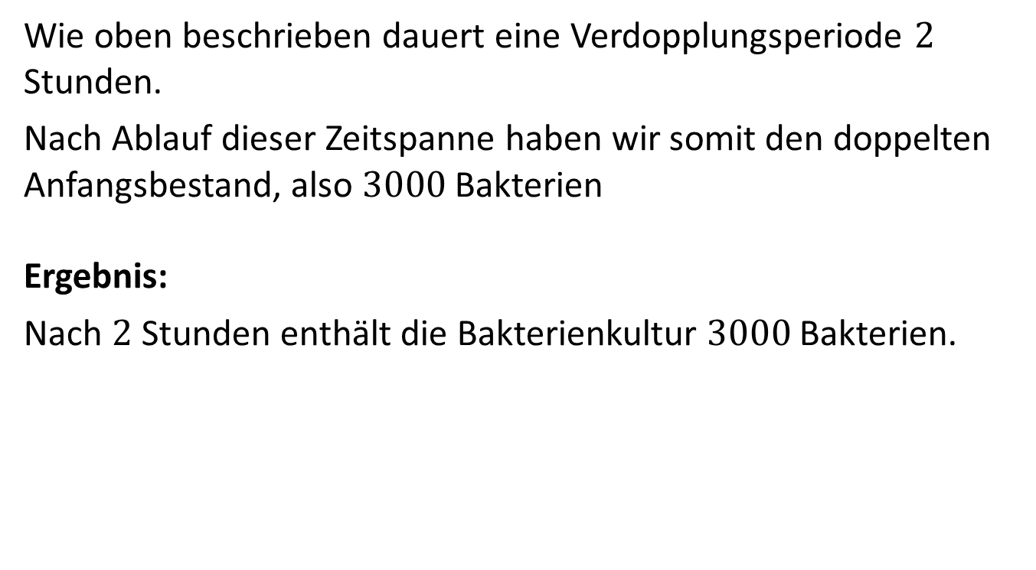
Lösung Aufgabe 2 b)
$$c=1500$$
Wie oben beschrieben dauert eine Verdopplungsperiode $2$ Stunden.
Nach Ablauf dieser Zeitspanne haben wir somit den doppelten Anfangsbestand, also $3000$ Bakterien Ergebnis:
Nach $2$ Stunden enthält die Bakterienkultur $3000$ Bakterien.

Slide 19
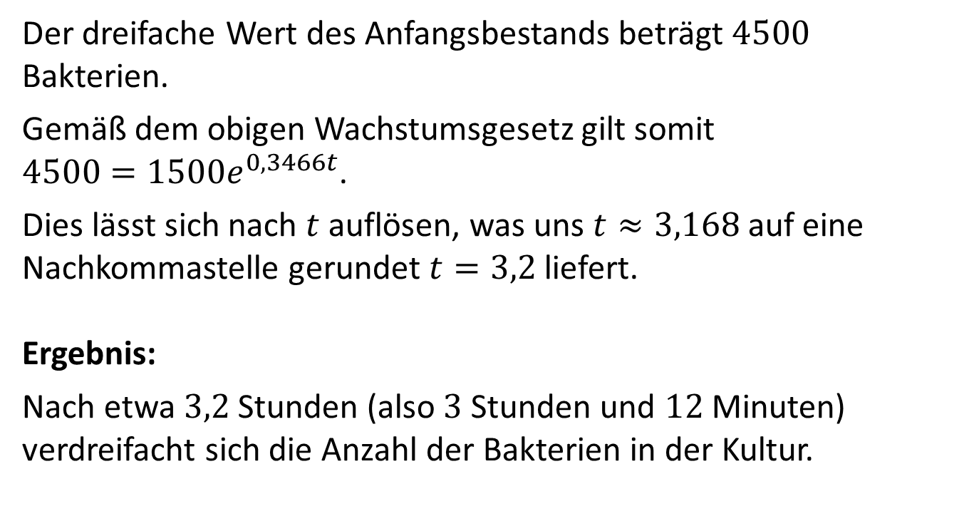

Lösung Aufgabe 2 c)
$$c=1500$$
$$f(t)=1500e^{0,3466t}$$
Der dreifache Wert des Anfangsbestands beträgt $4500$ Bakterien.
Gemäß dem obigen Wachstumsgesetz gilt somit $4500=1500e^{0,3466t}$.
Dies lässt sich nach $t$ auflösen, was uns $t≈3,168$ auf eine Nachkommastelle gerundet $t=3,2$ liefert. Ergebnis:
Nach etwa $3,2$ Stunden (also $3$ Stunden und $12$ Minuten) verdreifacht sich die Anzahl der Bakterien in der Kultur.

Slide 20
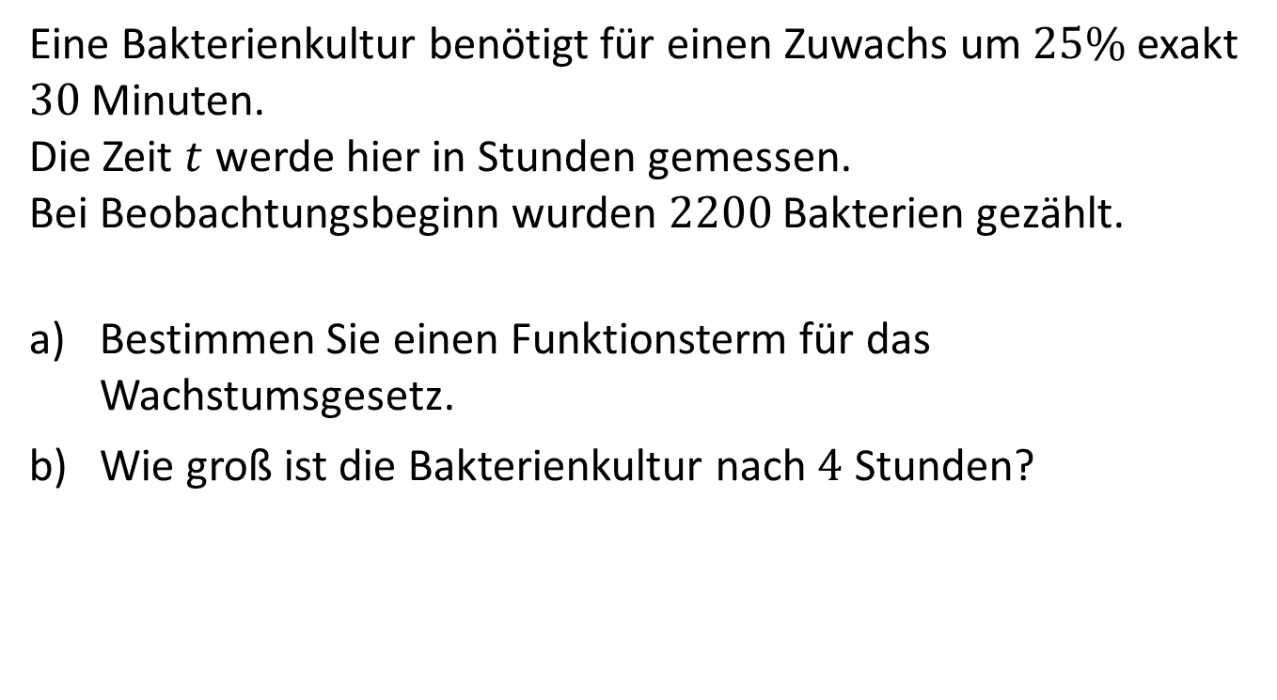
Aufgabe 3
Eine Bakterienkultur benötigt für einen Zuwachs um $25\%$ exakt $30$ Minuten. Die Zeit $t$ werde hier in Stunden gemessen. Bei Beobachtungsbeginn wurden $2200$ Bakterien gezählt.
Bestimmen Sie einen Funktionsterm für das Wachstumsgesetz.
Wie groß ist die Bakterienkultur nach $4$ Stunden?

Slide 21
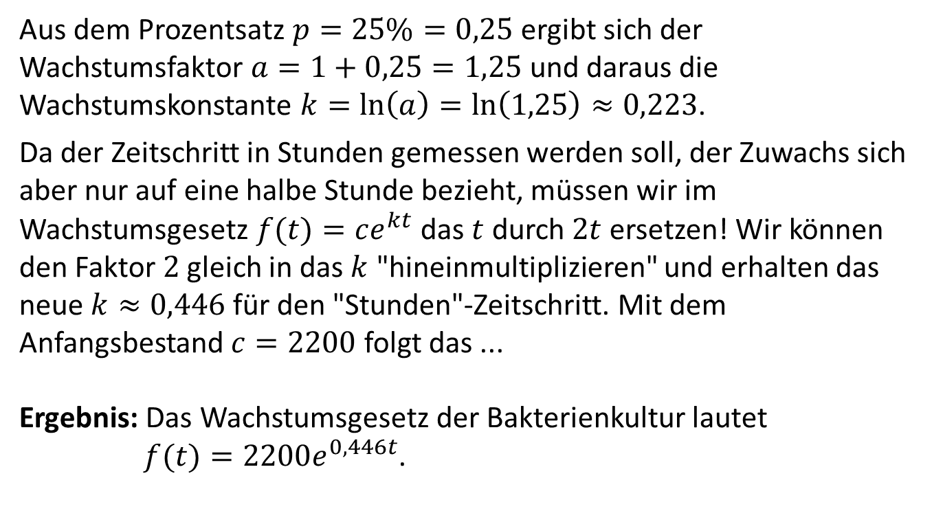
Lösung Aufgabe 3 a)
Aus dem Prozentsatz $p=25\%=0,25$ ergibt sich der Wachstumsfaktor $a=1+0,25=1,25$ und daraus die Wachstumskonstante $k=\ln\left(a\right)=\ln\left(1,25\right)≈0,223$.
Da der Zeitschritt in Stunden gemessen werden soll, der Zuwachs sich aber nur auf eine halbe Stunde bezieht, müssen wir im Wachstumsgesetz $f(t)=ce^{kt}$ das $t$ durch $2t$ ersetzen! Wir können den Faktor $2$ gleich in das $k$ "hineinmultiplizieren" und erhalten das neue $k≈0,446$ für den "Stunden"-Zeitschritt. Mit dem Anfangsbestand $c=2200$ folgt das ... Ergebnis: Das Wachstumsgesetz der Bakterienkultur lautet $f(t)=2200e^{0,446t}$.

Slide 22
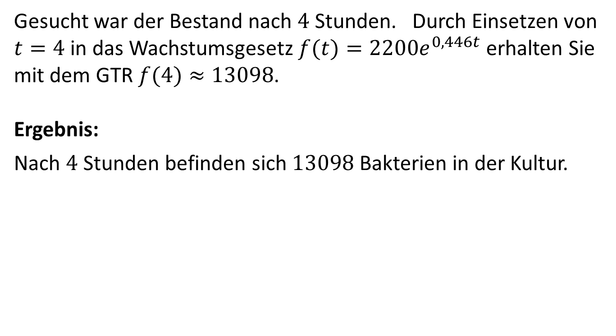
Lösung Aufgabe 3 b)
Gesucht war der Bestand nach $4$ Stunden. Durch Einsetzen von $t=4$ in das Wachstumsgesetz $f(t)=2200e^{0,446t}$ erhalten Sie mit dem GTR $f(4)≈13098$. Ergebnis:
Nach $4$ Stunden befinden sich $13098$ Bakterien in der Kultur.

